Slide 1
汇编语言
第三讲 编程初步

Slide 2
第三讲 编程初步
一、整数的表示与运算
二、编写汇编程序
三、编译运行调试

Slide 3
一、整数的表示和运算
二进制与十六进制
整数类型
字符类型

Slide 4
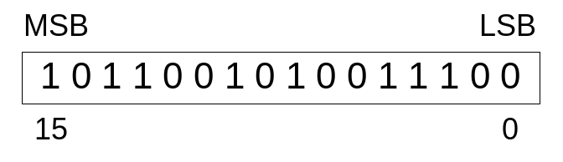
二进制
机器的指令和数据都是二进制表示
二进制数字：0,1
  0 = false
  1 = true
MSB和LSB
  MSB – most significant bit
  LSB – least significant bit, LSB = 0

Slide 5
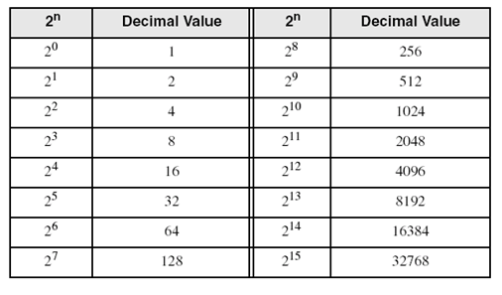
二进制数的值
从LSB->MSB，第i位表示2的i次方
（b_{msb}……b₁b₀）₂
= （b_{msb} × 2^{msb}）+……+（b₁ × 2¹）+（b₀ × 2⁰）

Slide 6
二进制转十进制
00001001 = (1 × 2³) + (1 × 2⁰) = 9

Slide 7
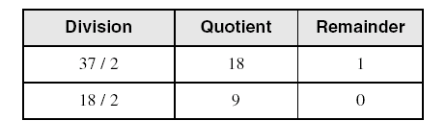
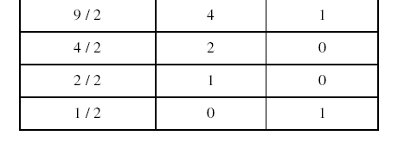
十进制转二进制
重复除以2直至商为0，记录每次除以2所得的余数，逆序排列即为对应的二进制数
(37)₁₀ = (100101)₂

Slide 8
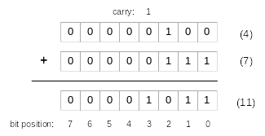
二进制加法
从LSB开始，按位相加，逢2进1

Slide 9
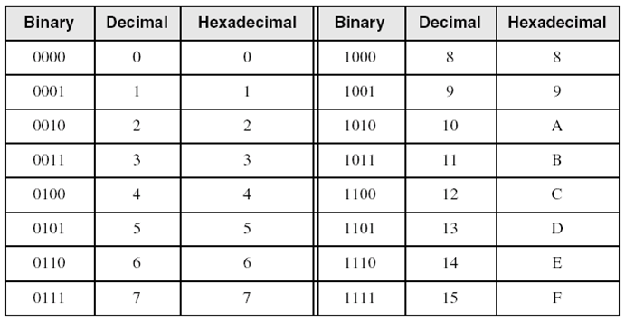
十六进制
二进制位数太多，只有0,1两个数字，不易读
十六进制比较方便
  4个二进制数1个十六进制数，1个字节2个十六进制数

Slide 10

二进制转十六进制
从LSB->MSB，4个二进制位对应1个十六进制位
如000101101010011110010100
= 0x16A794

Slide 11
十六进制转十进制
十六进制数
  h_{n}…h₁h₀ = (h_{n}×16^{n})+…+(h₁×16¹)+(h₀×16⁰)
Examples
  0x1234 = (1 × 16³) + (2 × 16²) + (3 × 16¹) + (4 × 16⁰) = 4,660

Slide 12
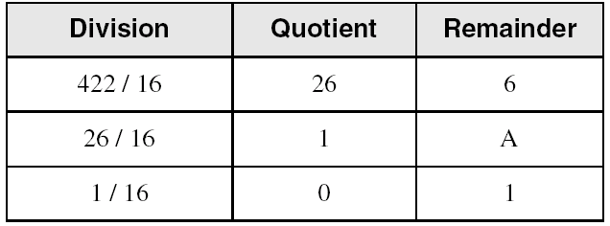
十进制转16进制
422 = 0x1A6

Slide 13
十六进制加减法
汇编语言经常需要计算指令或数据的地址
  比如，求地址0x400020和0x40006A的差

Slide 14
一、整数的表示和运算
二进制与十六进制
整数类型
字符类型

Slide 15

整数类型
计算机内的二进制数不是任意长度，是标称字长字节数的倍数或约数
整数分为无符号数和有符号数

Slide 16
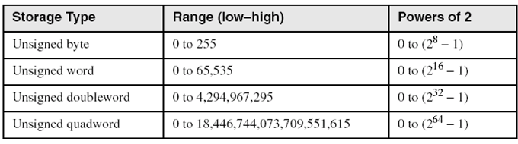
无符号整数
无符号整数就是所有二进制位都表示有效数字
如10000101 = 1×2⁷ + 1 × 2² + 1 × 2⁰ =133
无符号整数的范围

Slide 17
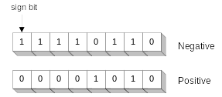
有符号整数
整数的最高位(msb)代表符号位，如字节整数的第7位
  1 负数（negtive），0 正数（positive）
十六进制数的最高数字位大于7为负数
  如字节整数0x8A是负数，但0x8不是，规范书写是0x08

Slide 18
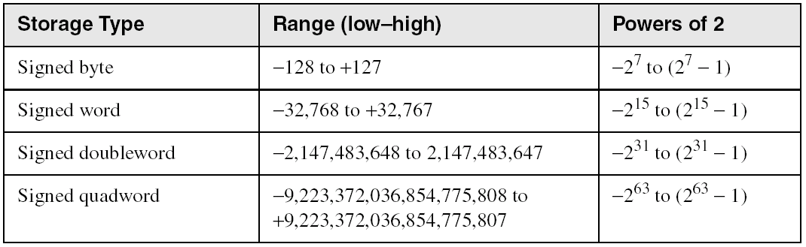
有符号整数的范围
最高位为符号位，改变了数的范围
对于字节整数
  10000000是最小负数，01111111是最大正数
  最小负数的绝对值比最大正数大1

Slide 19
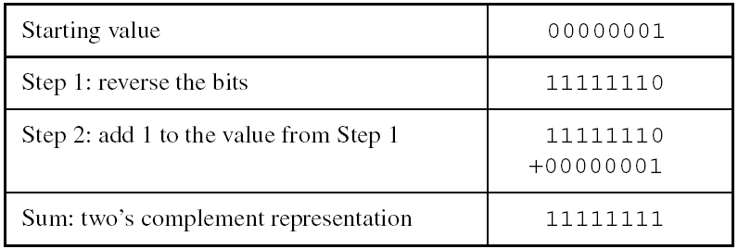
补码
有符号数的负数以补码的方式表示
  正数取反再加1
00000001 + 11111111 = 00000000

Slide 20
减法变加法
A – B = A +（-B）_{补码}
0 0 0 0 1 1 0 0 0 0 0 0 1 1 0 0
– 0 0 0 0 0 0 1 1 + 1 1 1 1 1 1 0 1
0 0 0 0 1 0 0 1 0 0 0 0 1 0 0 1
负数的补码再取反加1又变回原来的正数
（+1）0001 -> （-1）1111 -> （+1）0001

Slide 21
一、整数的表示和运算
二进制与十六进制
整数类型
字符类型

Slide 22
字符类型
字符类型本质上是整数类型
ASCII码字符占一个字节，本质上就是无符号字节型整数
  ‘A’、0x41、65是同一个字节整数

Slide 23
字符串就是连续的字节型整数单元
  如ascii串”ABCD1234”相当于
  BYTE ‘A’, ‘B’, ‘C’, ‘D’, ‘1’, ‘2’, ‘3’, ‘4’, 0
  或者
  BYTE 65, 66, 67, 68, 49, 50, 51, 52, 0

Slide 24
第三讲 编程初步
一、整数的表示与运算
二、编写汇编程序
三、编译运行调试

Slide 25
hello.c到hello.S
#hello.S
.section .data
output: .ascii "Hello World\n“
.section .text
.globl _start
_start:
/* output like printf */
movl $4, %eax
movl $1, %ebx
movl $output, %ecx
movl $12, %edx
int $0x80
/* exit */
movl $1, %eax
movl $0, %ebx
int $0x80
//hello.c
#include <stdio.h>
int main(void)
{
printf(“Hello World\n”);
return 0;
}

Slide 26
AT&T汇编语法
#hello.S
.section .data
output: .ascii "Hello World\n "
.section .text
.globl _start
_start:
/* output like printf */
movl $4, %eax
movl $1, %ebx
movl $output, %ecx
movl $12, %edx
int $0x80
/* exit */
movl $1, %eax
movl $0, %ebx
int $0x80
注释
1. “#”开头的一行
2. “/*”和 “*/”包围的一段内容
注意：“;”不是注释标志

Slide 27
#hello.S
.section .data
output: .ascii "Hello World\n“
.section .text
.globl _start
_start:
/* output like printf */
movl $4, %eax
movl $1, %ebx
movl $output, %ecx
movl $12, %edx
int $0x80
/* exit */
movl $1, %eax
movl $0, %ebx
int $0x80
汇编指导
1.以字符“.”开头的符号名称
.section
.data
.text
.globl
.ascii

Slide 28
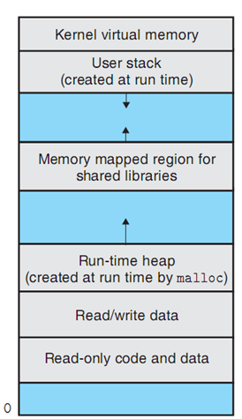
汇编指导
.section
  节
  针对未链接的单个文件
常见的节
  .text -- 代码
  .data -- 数据
  .bss -- 未初始化数据
来自可执行文件
进程地址空间

Slide 29
#hello.S
.section .data
output: .ascii “Hello World\n”
.section .text
.globl _start
_start:
/* output like printf */
movl $4, %eax
movl $1, %ebx
movl $output, %ecx
movl $12, %edx
int $0x80
/* exit */
movl $1, %eax
movl $0, %ebx
int $0x80
数据定义
1. 数据定义在数据区，即节 .data
2. 数据定义需要指定数据类型和值
“.ascii” 定义ASCII字符串类型
“Hello world\n”是字符串的值
3. 数据定义通常需要一个符号名作为标号以方便引用
output即为一个标号

Slide 30
主要的整数类型
  .byte -- 字节整数
  .word -- 字整数（2字节）
  .int -- 整数（4字节）
  .long -- 长整数（4字节）
  .quad -- 8字节整数
  .octa -- 16字节整数
字符串类型
  .ascii -- 字符串（非\null结尾）
  .asciz -- \null结尾的字符串

Slide 31
符号（symbol）
  由字母（大小写）、数字和’_.$’组成
  以字母或’._’开头
  作为标号（label）时后面紧跟’:’
  符号区分大小写
output : .ascii “Hello World\n”
  定义了一个字符串”Hello World\n”
  定义了一个标号 output，与该字符串的地址关联
  该字符串可通过标号output进行访问

Slide 32
#hello.S
.section .data
output: .ascii "Hello World\n“
.section .text
.globl _start
_start:
/* output like printf */
movl $4, %eax
movl $1, %ebx
movl $output, %ecx
movl $12, %edx
int $0x80
/* exit */
movl $1, %eax
movl $0, %ebx
int $0x80
代码区（节.text）
1. 入口地址
2. 指令

Slide 33
#hello.S
.section .data
output: .ascii "Hello World\n“
.section .text
.globl _start
_start:
/* output like printf */
movl $4, %eax
movl $1, %ebx
movl $output, %ecx
movl $12, %edx
int $0x80
/* exit */
movl $1, %eax
movl $0, %ebx
int $0x80
程序入口地址
Ld默认的入口地址：_start
_start必须是第一条指令的标号
2. Ld -e entry可改变入口地址
3. 入口地址必须定义为全局符号
.globl 或者 .global 定义全局符号
.globl _start

Slide 34
#hello.S
.section .data
output: .ascii "Hello World\n“
.section .text
.globl _start
_start:
/* output like printf */
movl $4, %eax
movl $1, %ebx
movl $output, %ecx
movl $12, %edx
int $0x80
/* exit */
movl $1, %eax
movl $0, %ebx
int $0x80
指令
mov指令
数据传输指令
mov 源，目的
2. int 指令
软中断指令
int 中断向量号
指令助记符不区分大小写

Slide 35
#hello.S
.section .data
output: .ascii "Hello World\n“
.section .text
.globl _start
_start:
/* output like printf */
movl $4, %eax
movl $1, %ebx
movl $output, %ecx
movl $12, %edx
int $0x80
/* exit */
movl $1, %eax
movl $0, %ebx
int $0x80
指令格式
（以mov指令为例）
1. 指令后缀表示数据类型
’l’：表示32位数据
’w’：表示16位数据
‘b’：表示8位数据
说明：
mov指令涉及不同数据类型，需要后缀区分
int指令没有不同数据类型

Slide 36
#hello.S
.section .data
output: .ascii "Hello World\n“
.section .text
.globl _start
_start:
/* output like printf */
movl $4, %eax
movl $1, %ebx
movl $output, %ecx
movl $12, %edx
int $0x80
/* exit */
movl $1, %eax
movl $0, %ebx
int $0x80
指令格式
（以mov指令为例）
2. 立即数操作数
‘$number’：表示立即数number
‘$symbol’：表示标号地址
3. 寄存器
寄存器名加前缀%
4.源操作数与目标操作数
左边是源操作数
最右边是目的操作数

Slide 37
#hello.S
.section .data
output: .ascii "Hello World\n“
.section .text
.globl _start
_start:
/* output like printf */
movl $4, %eax
movl $1, %ebx
movl $output, %ecx
movl $12, %edx
int $0x80
/* exit */
movl $1, %eax
movl $0, %ebx
int $0x80
指令序列功能
1.立即数4送到寄存器eax；
2.立即数1送到寄存器ebx；
3.output地址送到寄存器ecx；
4.立即数12送到寄存器edx；
5.触发0x80(128)号软中断
6.立即数1送到寄存器eax；
7.立即数0送到寄存器ebx；
8.触发0x80(128)号软中断

Slide 38
int 0x80（Linux-32系统调用）
系统调用即调用操作系统提供的功能，需要在核心态运行
  中断引发特权态改变，从用户态进入核心态
  Linux约定0x80（128）号软中断为系统调用
Linux系统调用的寄存器约定
  EAX：系统调用号，4号是写文件，1号是程序退出
  EBX、ECX、EDX、…：传递参数

Slide 39
4号调用：写文件
  EBX：文件描述符，1表示终端
  ECX：输出缓冲区（Buffer）的地址
  EDX：输出的字节数
1号调用：程序退出
  EBX：返回值

Slide 40
Hello.S程序功能
#hello.S
.section .data
output: .ascii "Hello World\n“
.section .text
.globl _start
_start:
/* output like printf */
movl $4, %eax
movl $1, %ebx
movl $output, %ecx
movl $12, %edx
int $0x80
/* exit */
movl $1, %eax
movl $0, %ebx
int $0x80
1. 将字符串“Hello World\n”共12个字符从终端输出；
2. 退出程序

Slide 41
Linux-64的Hello.S
#hello.S
.section .data
output: .ascii "Hello World\n“
.section .text
.globl _start
_start:
/* output like printf */
movq $1, %rax
movq $1, %rdi
movq $output, %rsi
movq $12, %rdx
syscall
/* exit */
movq $60, %rax
movq $0, %rdi
syscall
1、系统调用指令不同
syscall 代替 int $0x80
2、系统调用号不同
1号为写文件，60号为程序退出
3、参数寄存器不同
eax、ebx、ecx、edx…
替换为
rax、rdi、rsi、rdx…

Slide 42
汇编程序的基本形式
.section .data
<initialized data>
.section .bss
<uninitialized data>
.section .text
.globl _start
_start:
<instruction code>
1. 三个基本的section
text, data, bss
2. section text是必不可少的
3. 默认的程序入口： _start
_start必须定义为全局符号
4. 汇编指令序列

Slide 43
AT&T语法
注释：#， /* */
符号（symbol）
  由字母（大小写）、数字和’_.$’组成
  以字母或’._’开头
  作为标号（label）时后面紧跟’:’
  符号区分大小写
节（.section）
  .text, .data, .bss等
入口地址：_start

Slide 44
AT&T语法（续）
数据类型
  .byte, .word, .int, .long, .quad, .octa
  .ascii, .asciz
  ……
指令
  指令后缀：q,l,w,b
  前缀：寄存器名加%，立即数、标号引用加$
  目的寄存器在最右边
  指令助记符不区分大小写字母

Slide 45
AT&T语法（续）
汇编指导的大小写
  .text、.data、.bss等基本节的名字用小写
  其他的汇编指导大小写混合不影响

Slide 46
Intel语法
指令不需要后缀，汇编器根据使用的寄存器和数据类型来区别
立即数不加$
内存操作数需要显示的类型操作
  byte ptr, word ptr, dword ptr, qword ptr等
标号地址需要使用offset操作
  如offset output
目的寄存器在最左边

Slide 47
Intel语法的程序
#hello.S
.intel_syntax noprefix
.section .data
output: .ascii "Hello World\n"
.section .text
.globl _start
_start:
/* output like printf */
mov ecx, offset output
mov eax, 4
mov ebx, 1
mov edx, 12
int 0x80
/* exit */
mov eax, 1
mov ebx, 0
int 0x80
Intel语法
1. .intel_syntax表示采用Intel语法
2. noprefix表示寄存器名前不加%
3. offset label：引用标号地址
4. 目的寄存器在最左边
5. 立即数不加$

Slide 48
第三讲 编程初步
一、整数的表示与运算
二、编写汇编程序
三、编译运行调试

Slide 49
汇编、链接、执行
$ as -o hello.o hello.S
$ ld -o hello hello.o
$ ./hello
Hello World
$
as：汇编
ld：链接
‘.’表示当前目录
‘./hello’表示当前目录下的文件hello

Slide 50
汇编、链接在线帮助
$as --help
$man as
$ld --help
$man ld

Slide 51
64位环境编译32位程序
64位环境编译32位程序
  as --32 -o hello.o hello.S
  ld -m elf_i386 -o hello hello.o

Slide 52
编辑shell脚本
$vi hello_sh
as -o hello.o hello.S
ld -o hello hello.o
$chmod +x hello_sh
$./hello_sh
$./hello
Hello World
$
编辑文件hello_sh
文件hello_sh添加可执行属性

Slide 53
带参数的shell脚本
$vi asm_sh
as -o $1.o $1.S
ld -o $1 $1.o
$chmod +x asm_sh
$./asm_sh hello
$./hello
Hello World
$
$1：命令行的第2个参数，即文件asm_sh的第1个参数
$0：命令行的第1个参数，即文件asm_sh自己

Slide 54
脚本显示当前执行的命令
$vi asm_sh
echo as -o $1.o $1.S
as -o $1.o $1.S
echo ld -o $1 $1.o
ld -o $1 $1.o
echo running $1
./$1
$chmod +x asm_sh
$./asm_sh hello
as -o hello.o hello.S
ld -o hello hello.o
running hello
Hello World
$

Slide 55
objdump
object file dump
  查看我们汇编后的目标文件或者链接后的可执行文件
objdump --help
man objdump

Slide 56
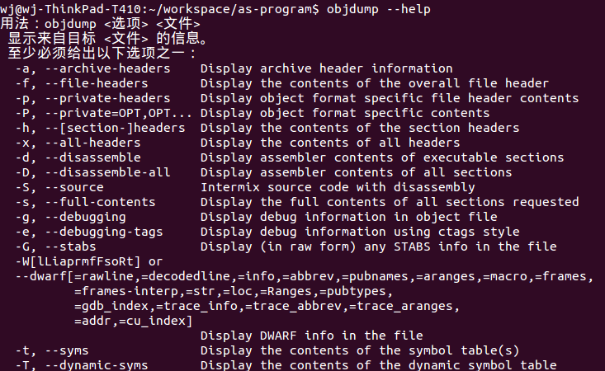

Slide 57
objdump的常用选项
$objdump <options> <file>
options:
-x Display the contents of all headers
-d Display assembler contents of executable sections
-s Display the full contents of all sections requested

Slide 58
$objdump –x hello.o
hello.o: file format elf32-i386
hello.o
architecture: i386, flags 0x00000011:
HAS_RELOC, HAS_SYMS
start address 0x00000000
Sections:
Idx Name Size VMA LMA File off Algn
0 .text 00000022 00000000 00000000 00000034 2**2
CONTENTS, ALLOC, LOAD, RELOC, READONLY, CODE
1 .data 0000000c 00000000 00000000 00000058 2**2
CONTENTS, ALLOC, LOAD, DATA
2 .bss 00000000 00000000 00000000 00000064 2**2
ALLOC
SYMBOL TABLE:
00000000 l d .text 00000000 .text
00000000 l d .data 00000000 .data
00000000 l d .bss 00000000 .bss
00000000 l .data 00000000 output
00000000 g .text 00000000 _start
RELOCATION RECORDS FOR [.text]:
OFFSET TYPE VALUE
0000000b R_386_32 .data

Slide 59
symbol table
value (address) | flag bits | section | alignment (size) | name
00000000 | l d | .text | 00000000 | .text
 | l: local d: debug
00000000 | g | .text | 00000000 | _start
 | g: global

Slide 60
objdump -s hello.o
hello.o: file format elf32-i386
Contents of section .text:
0000 b8040000 00bb0100 0000b900 000000ba ................
0010 0c000000 cd80b801 000000bb 00000000 ................
0020 cd80 ..
Contents of section .data:
0000 48656c6c 6f20576f 726c640a Hello World.

Slide 61
objdump -d hello.o
hello.o: file format elf32-i386
Disassembly of section .text:
00000000 <_start>:
0: b8 04 00 00 00 mov $0x4,%eax
5: bb 01 00 00 00 mov $0x1,%ebx
a: b9 00 00 00 00 mov $0x0,%ecx
f: ba 0c 00 00 00 mov $0xc,%edx
14: cd 80 int $0x80
16: b8 01 00 00 00 mov $0x1,%eax
1b: bb 00 00 00 00 mov $0x0,%ebx
20: cd 80 int $0x80

Slide 62
objdump -xsd hello.o

Slide 63
$objdump -x hello
hello: file format elf32-i386
hello
architecture: i386, flags 0x00000112:
EXEC_P, HAS_SYMS, D_PAGED
start address 0x08048074
Program Header:
LOAD off 0x00000000 vaddr 0x08048000 paddr 0x08048000 align 2**12
filesz 0x00000096 memsz 0x00000096 flags r-x
LOAD off 0x00000098 vaddr 0x08049098 paddr 0x08049098 align 2**12
filesz 0x0000000c memsz 0x0000000c flags rw-
Sections:
Idx Name Size VMA LMA File off Algn
0 .text 00000022 08048074 08048074 00000074 2**2
CONTENTS, ALLOC, LOAD, READONLY, CODE
1 .data 0000000c 08049098 08049098 00000098 2**2
CONTENTS, ALLOC, LOAD, DATA
SYMBOL TABLE:
08048074 l d .text 00000000 .text
08049098 l d .data 00000000 .data
08049098 l .data 00000000 output
08048074 g .text 00000000 _start
080490a4 g *ABS* 00000000 __bss_start
080490a4 g *ABS* 00000000 _edata
080490a4 g *ABS* 00000000 _end

Slide 64
objdump -s hello
hello: file format elf32-i386
Contents of section .text:
8048074 b8040000 00bb0100 0000b998 900408ba ................
8048084 0c000000 cd80b801 000000bb 00000000 ................
8048094 cd80 ..
Contents of section .data:
8049098 48656c6c 6f20576f 726c640a Hello World.

Slide 65
objdump -d hello
hello: file format elf32-i386
Disassembly of section .text:
08048074 <_start>:
8048074: b8 04 00 00 00 mov $0x4,%eax
8048079: bb 01 00 00 00 mov $0x1,%ebx
804807e: b9 98 90 04 08 mov $0x8049098,%ecx
8048083: ba 0c 00 00 00 mov $0xc,%edx
8048088: cd 80 int $0x80
804808a: b8 01 00 00 00 mov $0x1,%eax
804808f: bb 00 00 00 00 mov $0x0,%ebx
8048094: cd 80 int $0x80

Slide 66
objdump -xsd hello
objdump可用于检查程序的正确性
比如
  采用intel语法
  将”mov ecx, offset output”写成了”mov ecx, output”
  汇编链接过程没问题，但结果不对
  可以用objdump看一看

Slide 67
objdump -d hello
#hello.S 错误代码
.intel_syntax noprefix
……
mov eax, 4
mov ebx, 1
mov ecx, output
mov edx, 12
int 0x80
……
Disassembly of section .text:
08048074 <_start>:
8048074: b8 04 00 00 00 mov $0x4,%eax
8048079: bb 01 00 00 00 mov $0x1,%ebx
804807e: 8b 0d 98 90 04 08 mov 0x8049098,%ecx
8048084: ba 0c 00 00 00 mov $0xc,%edx
8048089: cd 80 int $0x80
……

Slide 68
#hello.S 正确代码
.intel_syntax noprefix
……
mov eax, 4
mov ebx, 1
mov ecx, offset output
mov edx, 12
int 0x80
……
Disassembly of section .text:
08048074 <_start>:
8048074: b8 04 00 00 00 mov $0x4,%eax
8048079: bb 01 00 00 00 mov $0x1,%ebx
804807e: b9 98 90 04 08 mov $0x8049098,%ecx
8048083: ba 0c 00 00 00 mov $0xc,%edx
8048088: cd 80 int $0x80
……

Slide 69
指令码比较
804807e: 8b 0d 98 90 04 08 mov 0x8049098,%ecx
804807e: b9 98 90 04 08 mov $0x8049098,%ecx
Opcode Instruction Description
8B /r MOV r32,r/m32 Move r/m32 to r32.
B8+ rd id MOV r32, imm32 Move imm32 to r32.

Slide 70
objdump -M intel -d hello
mov ecx, offset output
mov ecx, output
804807e: b9 98 90 04 08 mov ecx,0x8049098
804807e: 8b 0d 98 90 04 08 mov ecx, DWORD PTR ds:0x8049098

Slide 71
调试器gdb
GNU Debug
在线帮助
  gdb --help
  man gdb

Slide 72
启动gdb
$gdb hello
GNU gdb (Ubuntu 7.7.1-0ubuntu5~14.04.2) 7.7.1
……
For help, type "help".
Type "apropos word" to search for commands related to "word"...
Reading symbols from hello...(no debugging symbols found)...done.
(gdb)

Slide 73
$gdb hello
……
(gdb) help
List of classes of commands:
aliases -- Aliases of other commands
breakpoints -- Making program stop at certain points
data -- Examining data
files -- Specifying and examining files
internals -- Maintenance commands
obscure -- Obscure features
running -- Running the program
stack -- Examining the stack
status -- Status inquiries
support -- Support facilities
tracepoints -- Tracing of program execution without stopping the program
user-defined -- User-defined commands
Type "help" followed by a class name for a list of commands in that class.
Type "help all" for the list of all commands.
Type "help" followed by command name for full documentation.
Type "apropos word" to search for commands related to "word".
Command name abbreviations are allowed if unambiguous.
(gdb)
GDB在线帮助

Slide 74
Gdb的几个常用命令
Break
Run
Continue
Info
Nexti
Stepi
Display
print
X
Disassemble
quit

Slide 75
break：设置断点
$gdb
……
(gdb) help break
Set breakpoint at specified line or function.
break [PROBE_MODIFIER] [LOCATION] [thread THREADNUM] [if CONDITION]
……
LOCATION may be a line number, function name, or "*" and an address.
If a line number is specified, break at start of code for that line.
If a function is specified, break at start of code for that function.
If an address is specified, break at that exact address.
With no LOCATION, uses current execution address of the selected
stack frame. This is useful for breaking on return to a stack frame.
……
Do "help breakpoints" for info on other commands dealing with breakpoints.
(gdb)

Slide 76
Break - 设置指令断点
  Break label
  Break *address
  Break line

Slide 77
break lable和break *address
$gdb hello
……
Reading symbols from hello...(no debugging symbols found)...done.
(gdb) break _start
Breakpoint 1 at 0x8048074
(gdb)
$gdb hello
……
Reading symbols from hello...(no debugging symbols found)...done.
(gdb) break *0x8048074
Breakpoint 1 at 0x8048074
(gdb)

Slide 78
Run and Continue
$gdb hello
……
Reading symbols from hello...(no debugging symbols found)...done.
(gdb) break _start
Breakpoint 1 at 0x8048074
(gdb) run
Starting program: /…/hello
Breakpoint 1, 0x08048074 in _start ()
(gdb) continue
Continuing.
Hello World
[Inferior 1 (process 3027) exited normally]
(gdb)

Slide 79
Info
$gdb hello
……
(gdb) info registers
eax 0x0 0
ecx 0x0 0
edx 0x0 0
ebx 0x0 0
esp 0xbffff130 0xbffff130
ebp 0x0 0x0
esi 0x0 0
edi 0x0 0

Slide 80
Info（续）
eip 0x8048074 0x8048074 <_start>
eflags 0x202 [ IF ]
cs 0x73 115
ss 0x7b 123
ds 0x7b 123
es 0x7b 123
fs 0x0 0
gs 0x0 0
(gdb)

Slide 81
Nexti and Stepi
$gdb hello
……
Reading symbols from hello...(no debugging symbols found)...done.
(gdb) break _start
Breakpoint 1 at 0x8048074
(gdb) run
Starting program: /…/hello
Breakpoint 1, 0x08048074 in _start ()
(gdb) stepi
0x08048079 in _start ()
……
(gdb) nexti
0x08048083 in _start ()

Slide 82
Print /FMT EXP 和Display /FMT EXP
$gdb hello
……
(gdb) print /c output
$1 = 72 'H'
(gdb) stepi
0x08048079 in _start ()
(gdb) display /c output
1: /c output = 72 'H'
(gdb) stepi
0x0804807e in _start ()
1: /c output = 72 'H'

Slide 83
X /FMT Address
$gdb hello
……
(gdb) x /x &output
0x8049096: 0x6c6c6548
(gdb) x /2xh &output
0x8049096: 0x6548 0x6c6c
(gdb) disp /x *0x8049096
1: /x *0x8049096 = 0x6c6c6548

Slide 84
disassemble
$gdb hello
……
(gdb) run
Starting program: /…/hello
Breakpoint 1, 0x08048074 in _start ()
(gdb) disassemble
Dump of assembler code for function _start:
=> 0x08048074 <+0>: mov $0x4,%eax
0x08048079 <+5>: mov $0x1,%ebx
0x0804807e <+10>: mov $0x8049096,%ecx
0x08048083 <+15>: mov $0xc,%edx
0x08048088 <+20>: int $0x80
……
0x08048094 <+32>: int $0x80
End of assembler dump.
(gdb)

Slide 85
quit
$gdb hello
……
(gdb) run
Starting program: /…/hello
Breakpoint 1, 0x08048074 in _start ()
(gdb) disassemble
(gdb) quit
A debugging session is active.
Inferior 1 [process 3375] will be killed.
Quit anyway? (y or n) y
$

Slide 86
quit
$gdb hello
……
(gdb) run
Starting program: /home/wj/workspace/assemblylanguage/hello
Hello World
[Inferior 1 (process 3424) exited normally]
(gdb) quit
$

Slide 87
Gdb使用示例

Slide 88
汇编Debug信息的程序
as --gstabs -o hello.o hello.S
ld -o hello hello.o

Slide 89
list
$gdb hello
……
Reading symbols from hello...done.
(gdb) list
1 #hello.S
2 .section .data
3 output:
4 .ascii "Hello World\n"
5 .section .text
6 .globl _start
7 _start:
8 Movl $4, %Eax
9 movL $1, %ebx
10 movl $output, %ecx
(gdb)

Slide 90
Break line
$gdb hello
……
Reading symbols from hello...done.
(gdb) list
……
5 .section .text
6 .globl _start
7 _start:
8 Movl $4, %Eax
9 movL $1, %ebx
10 movl $output, %ecx
(gdb) break 7
Breakpoint 1 at 0x8048074: file hello.S, line 7.
(gdb)

Slide 91
作业
改写hello.S
  输出字符串”University of CAS\n”
  要求：
    自行调试通过
    提交程序代码和运行结果截图
补充资料
  as 文档

